Slide 1
ОДА ЭКСПОНЕНТЕ

Slide 2
ЛОГАРИФМЫ
Потому- то, словно пена,
Опадают наши рифмы.
И величие степенно
Отступает в логарифмы. ( Б. Слуцкий )
Потребность в сложных расчётах в XVI веке быстро росла, и значительная часть трудностей была связана с умножением и делением многозначных чисел.

Slide 3
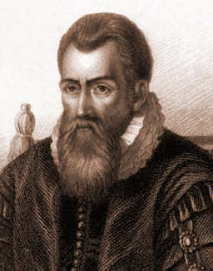
Изобретатели логарифмов
Логарифмы были введены шотландским математиком Джоном Непером (1550-1617)
и швейцарским математиком
Иостом Бюрги (1552-1632)
И. Бюрги пришел к логарифмам раньше, но опубликовал свои таблицы с опозданием (в 1620г.)
ДЖОН НЕПЕР
первой в 1614г. появилась работа Д. Непера
«Описание удивительной таблицы логарифмов»

Slide 4
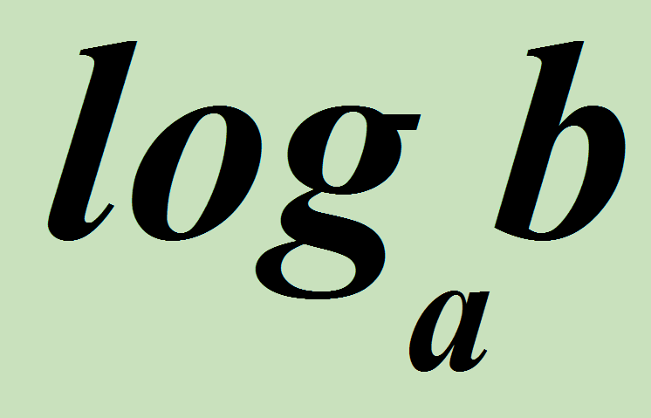
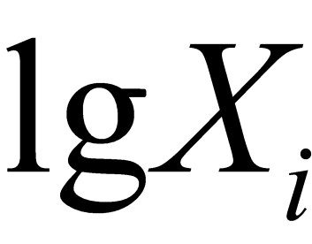
Изобретатели логарифмов
Д. Непер брал за основание логарифма число, очень близкое к единице но меньшее, чем единица.
Позднее Д. Непер и его сотрудник Генри Бригг совместными усилиями перевели первые таблицы Непера на новое основание 10.

Slide 5
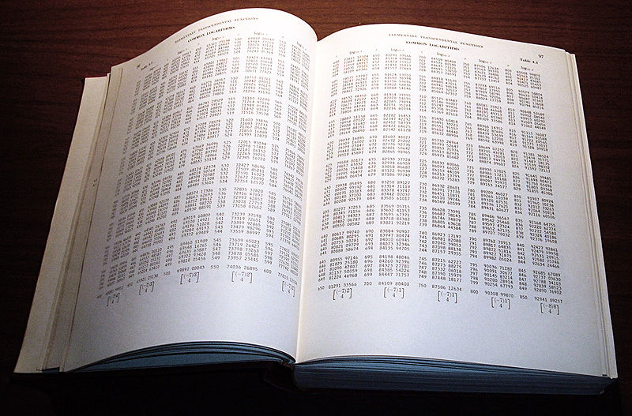
Таблицы логарифмов
После смерти Д. Непера Генри Бригг продолжил и закончил эту работу. Таблицы десятичных логарифмов были впервые опубликованы в 1624 году. Именно поэтому они также носят название «Бригговы».

Slide 6
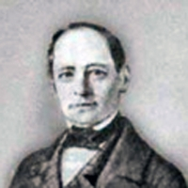
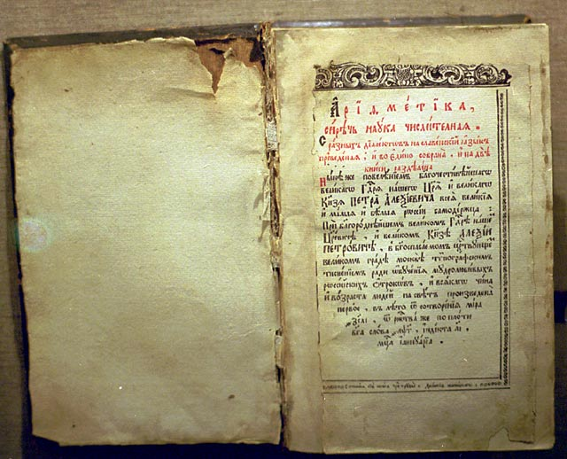
Таблицы логарифмов
Но и в таблицах Г. Бригга обнаружились ошибки. Первое безошибочное издание на основе таблиц Г. Вега (1783) появилось только в 1857 году в Берлине (таблицы Бремивера).
В России первые таблицы логарифмов были изданы
в 1703 году при участии
Л. Ф. Магницкого.
Л.Ф.МАГНИЦКИЙ
Л.Ф.МАГНИЦКИЙ

Slide 7
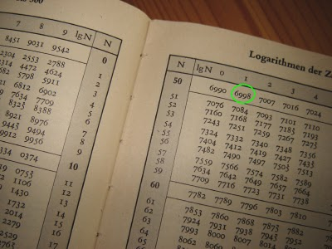
Таблицы логарифмов
В СССР выпускалось несколько сборников таблиц логарифмов.
Таблицы Брадиса (1921)
использовались в
учебных заведениях и
в инженерных расчётах,
не требующих большой
точности.
Они содержали мантиссы
десятичных логарифмов
чисел и тригонометрических
функций, натуральные логарифмы
и некоторые другие полезные расчётные инструменты.

Slide 8

Значение изобретения логарифмов
С точки зрения вычислительной практики, изобретение логарифмов можно смело поставить рядом с другим, более древним великим изобретением индусов – нашей десятичной системой нумерации.

Slide 9
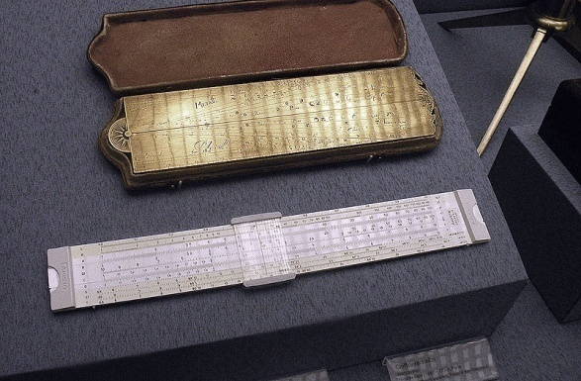
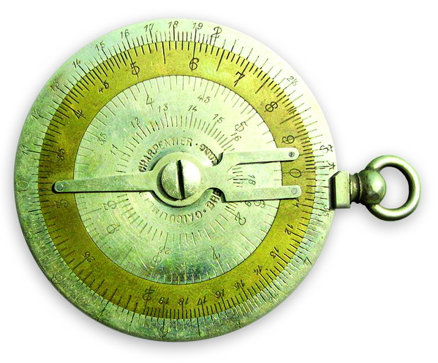

Логарифмическая линейка
Через десяток лет после появления логарифмов Д. Непера английский ученый В. Гунтер изобрел очень популярный прежде счетный прибор – логарифмическую линейку

Slide 10
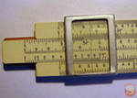
«Ода экспоненте»
“…Ею порождено многое из того, Что достойно упоминания, Как говорили наши Англосаксонские предки. Могущество ее порождений Заранее обусловлено ее Собственной красотой и силой, Ибо они суть физическое воплощение Абстрактной идеи ее. Английские моряки любят и знают ее Под именем “Гунтер”. Две шкалы Гунтера- Вот чудо изобретательности. | Экспонентой порождена Логарифмическая линейка: У инженера и астронома не было Инструмента полезнее, чем она. Даже изящные искусства питаются ею. Разве музыкальная гамма не есть Набор передовых логарифмов? И таким образом абстрактно красивое Стало предком одного из величайших Человеческих достижений”. (Эльмер Брилл - английский поэт)

Slide 11
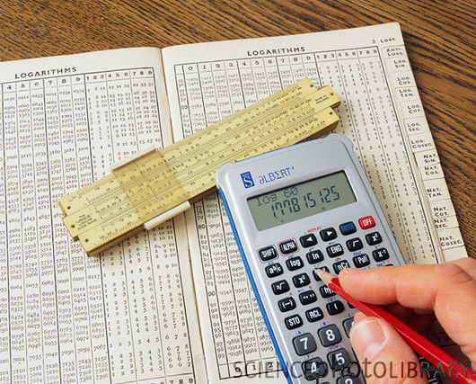
Значение изобретения логарифмической линейки
Логарифмическая линейка помогала астрономам и инженерам при вычислениях, она позволяла быстро получать ответ с достаточной точностью в три значащие цифры.
Теперь ее вытеснили калькуляторы, но без логарифмической линейки не были бы построены ни первые компьютеры, ни микрокалькуляторы.

